Slide 1

ONE LAB LECTURE 7

Slide 2
Контент
Актуальность
История
Что такое Apache Kafka и как он работает?
Примеры использования

Slide 3
Актуальность
Более 80% компаний из Fortune 100 используют Kafka
Топ 2 по активности проект Apache в 2019 году
Большое и активное комьюнити
Лидирующая технология в своей области

Slide 4
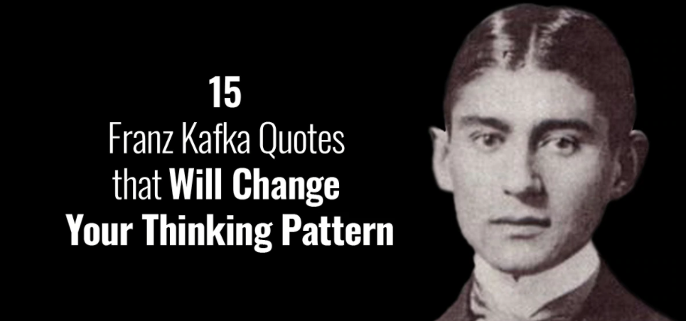
История
Kafka был разработан в компании LinkedIn в 2011 году и с тех пор значительно усовершенствовался.

Slide 5
Apache Kafka Concepts
Производитель : Это приложение, которое отправляет сообщение Кафке
Потребитель : это приложение, которое потребляет данные из Кафки
Сообщение : данные, которые отправляются приложением Producer в приложение Consumer через Kafka
Соединение : Кафка устанавливает TCP Соединение между кластером Кафка и приложениями
Тема : Тема - это категория, для которой отправленные данные помечаются и доставляются заинтересованным потребительским приложениям.
Раздел темы : поскольку одна тема может получать много данных за один раз, для обеспечения горизонтального масштабирования Kafka каждая тема разделена на разделы, и каждый раздел может находиться на любом узле компьютера кластера. Давайте попробуем представить это:

Slide 6
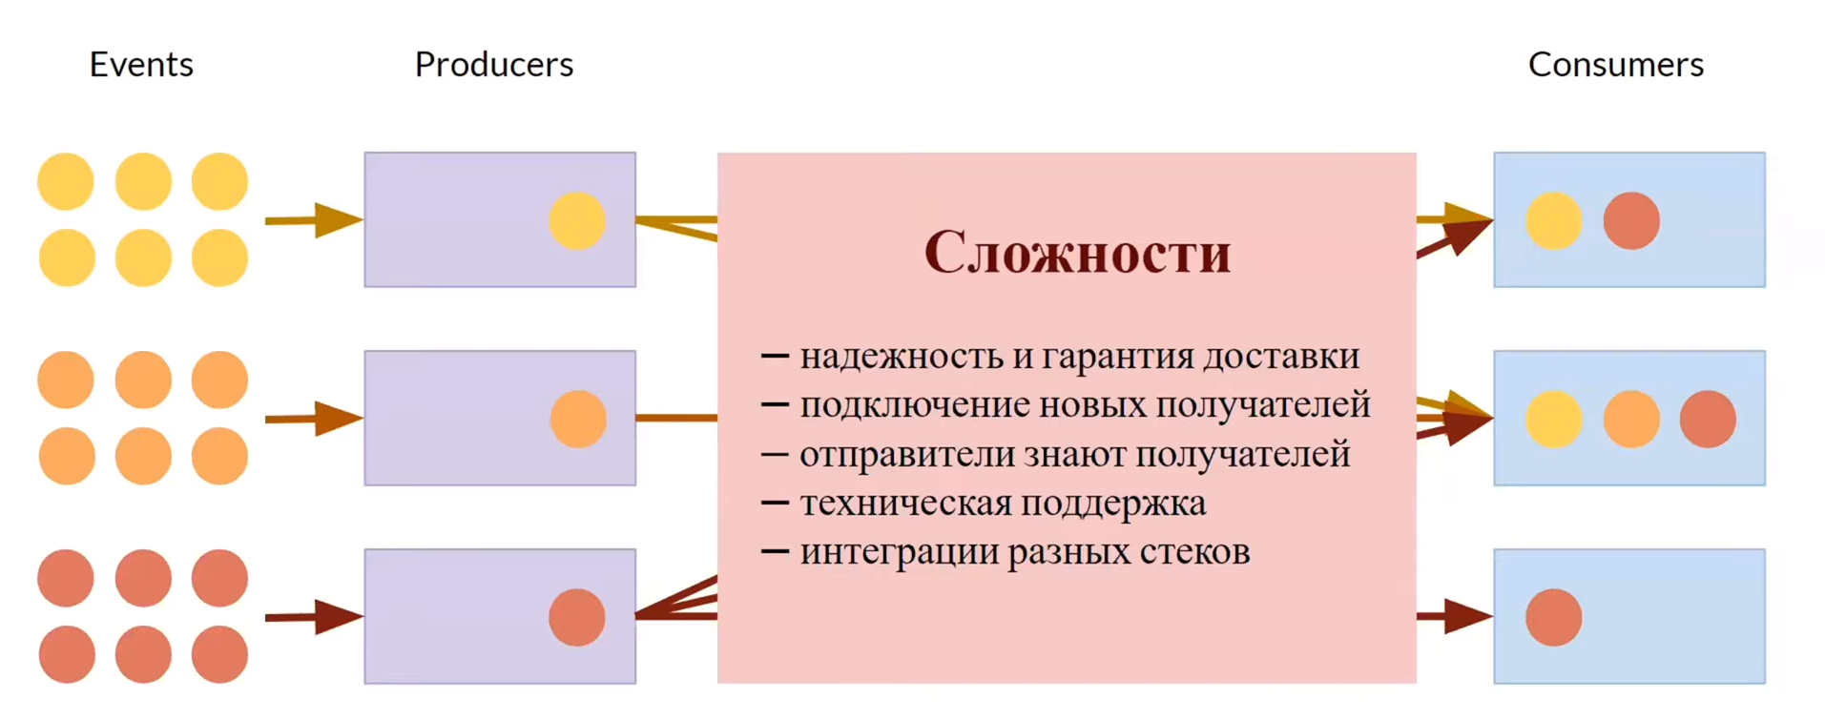
Apache Kafka Concepts

Slide 7
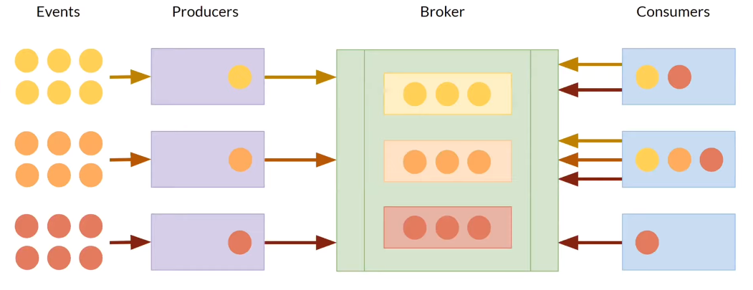
Apache Kafka Concepts

Slide 8
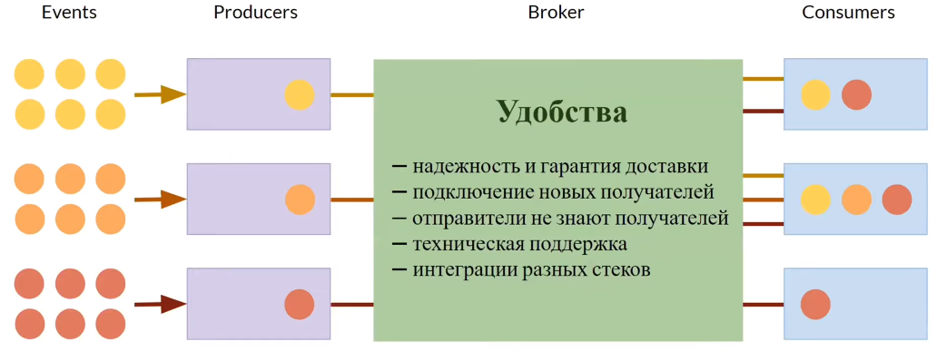
Apache Kafka Concepts

Slide 9
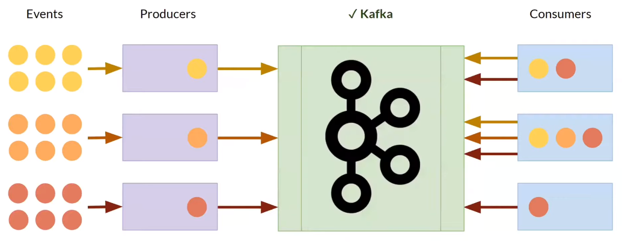
Apache Kafka Concepts

Slide 10
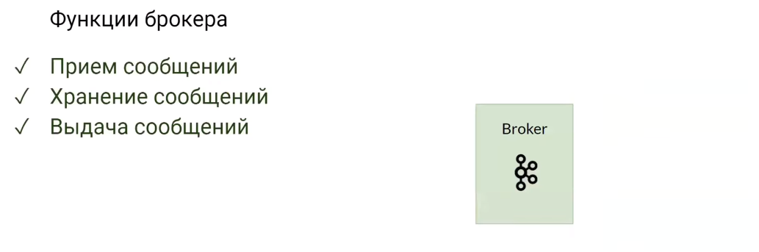
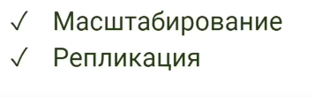
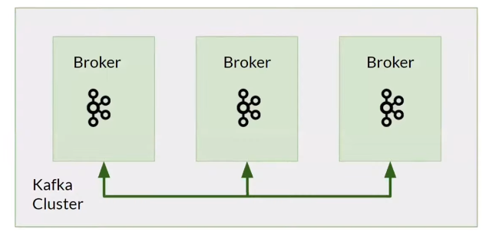
Apache Kafka Concepts

Slide 11
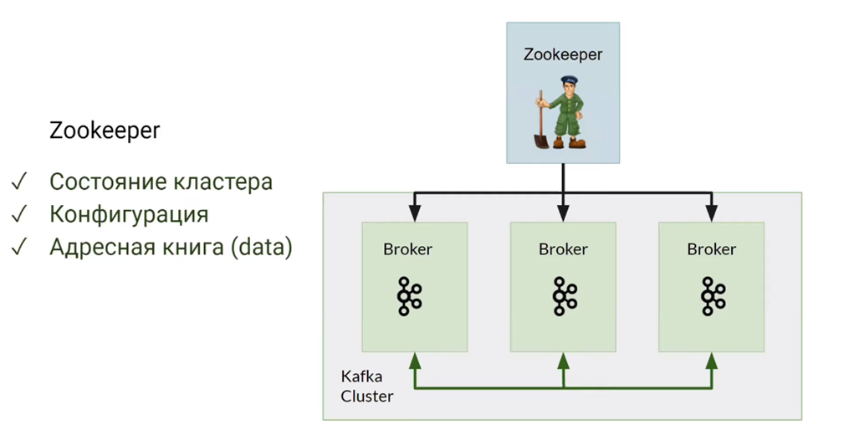
Apache Kafka Concepts

Slide 12
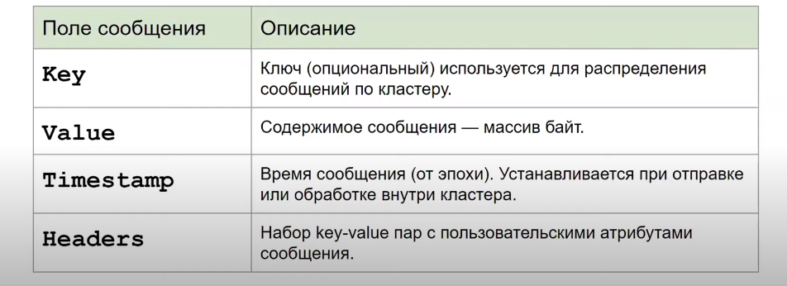
Kafka message

Slide 13
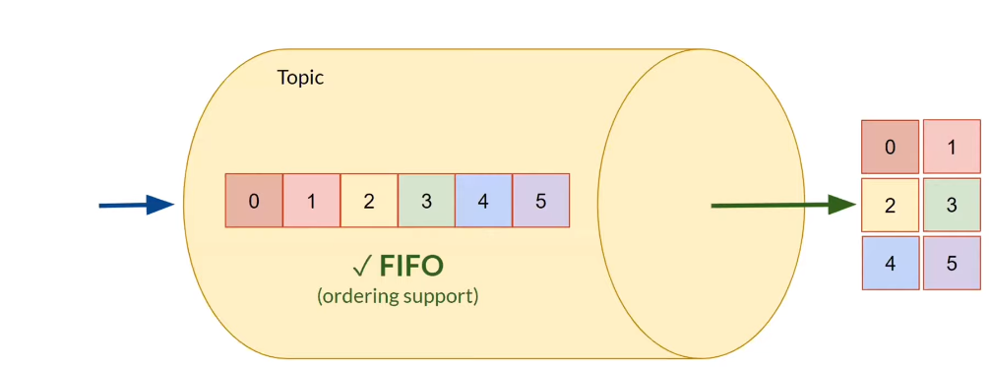
Kafka topic

Slide 14
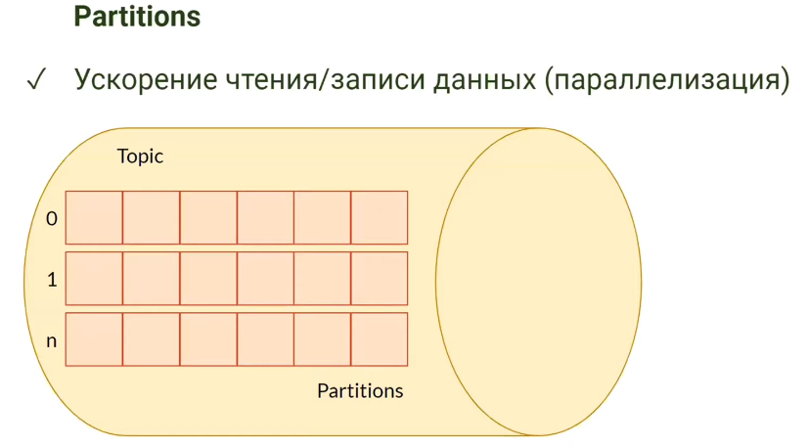
Kafka topic

Slide 15
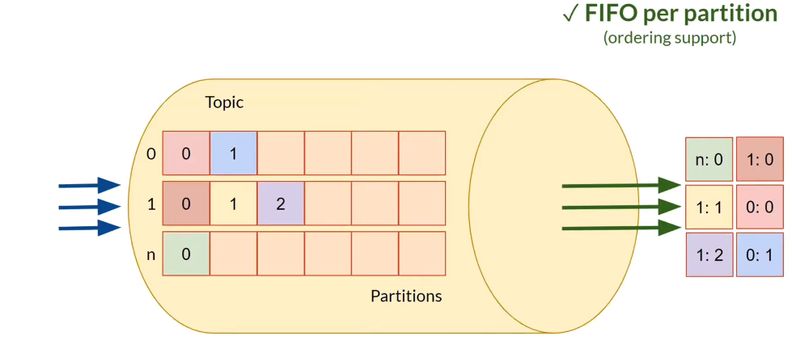
Kafka topic

Slide 16
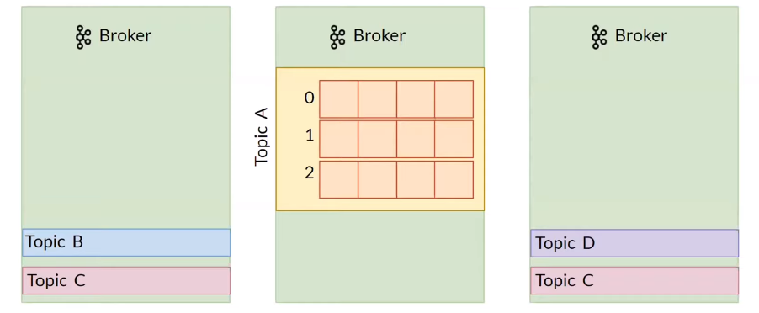
Kafka topic

Slide 17
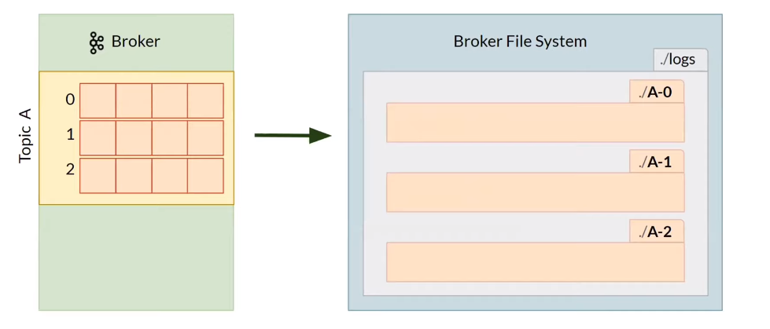
Kafka topic records

Slide 18
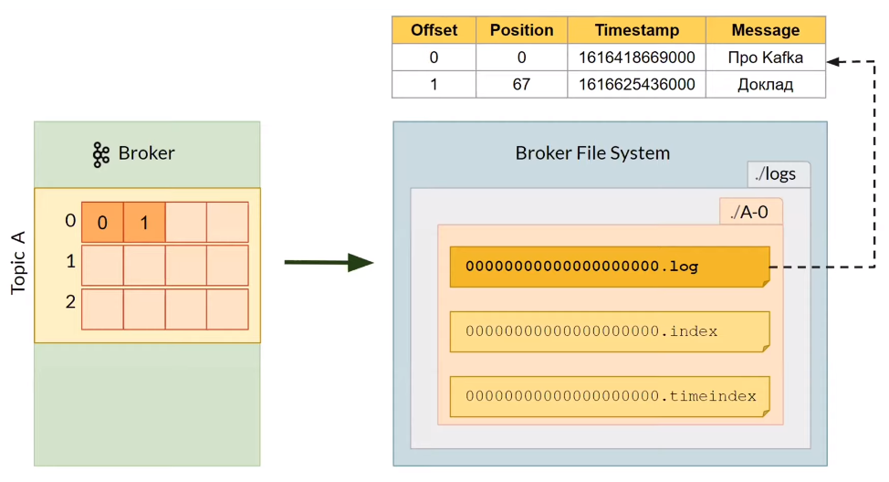
Kafka topic records

Slide 19
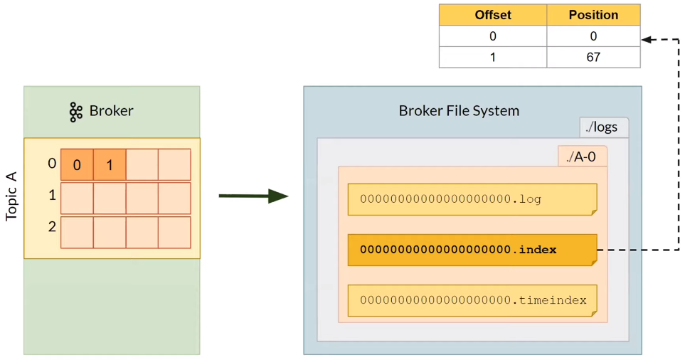
Kafka topic records

Slide 20
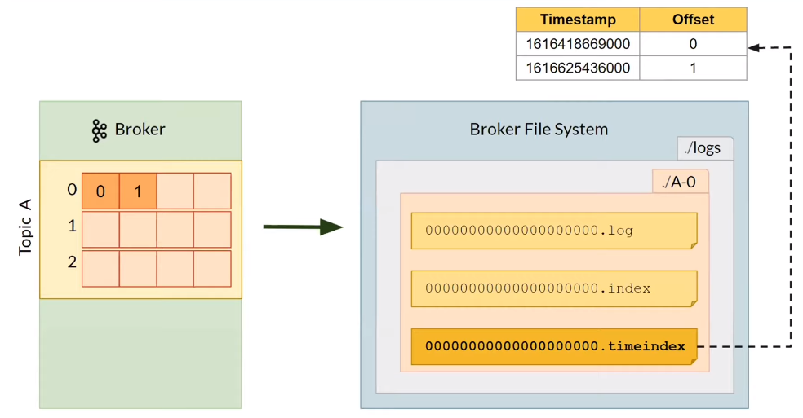
Kafka topic records

Slide 21
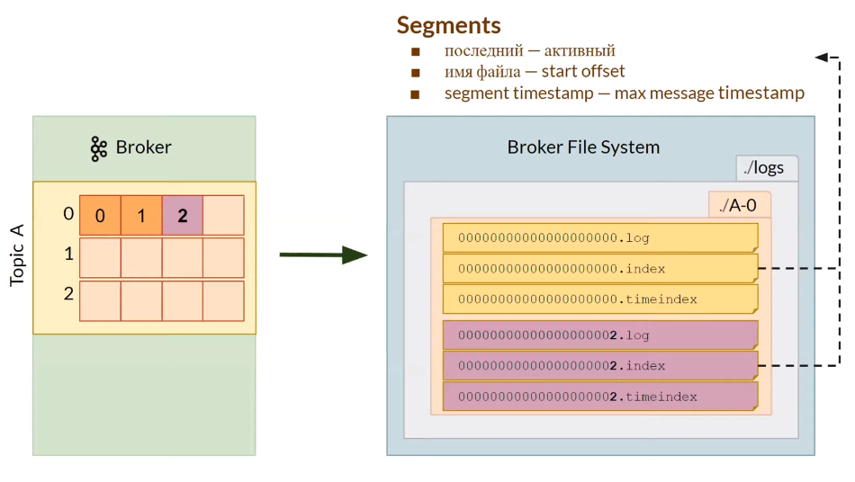
Kafka topic records

Slide 22
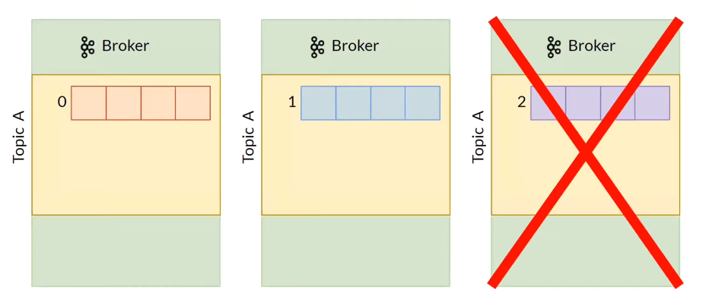
Kafka Data replication

Slide 23
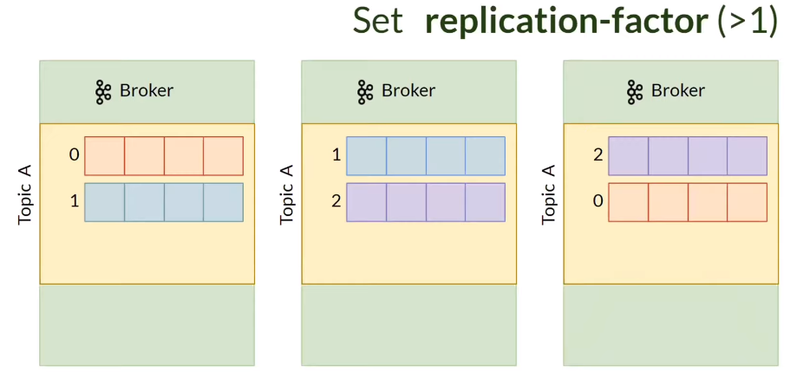
Kafka Data replication

Slide 24

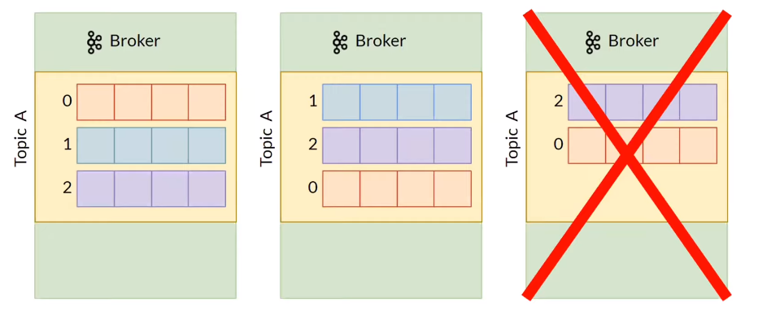
Kafka Data replication

Slide 25
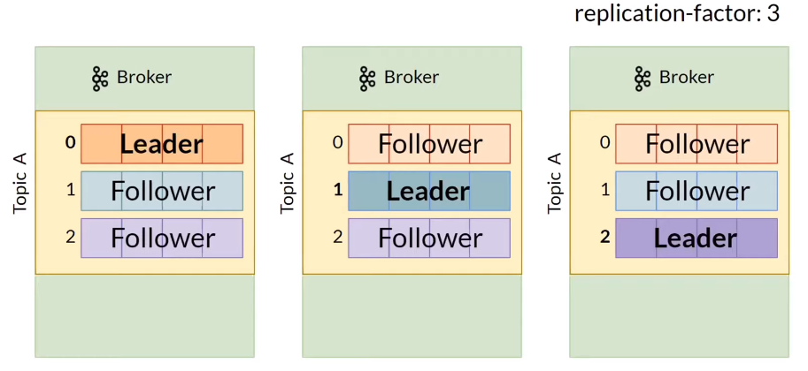
Kafka Data replication

Slide 26
Kafka Data replication

Slide 27
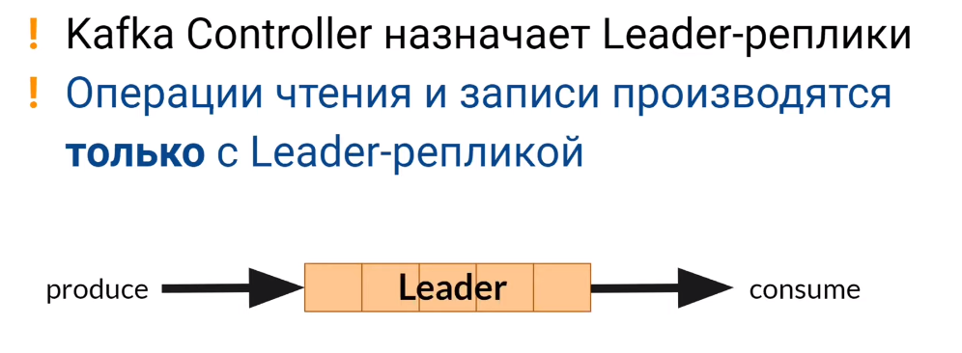
Kafka Data replication

Slide 28
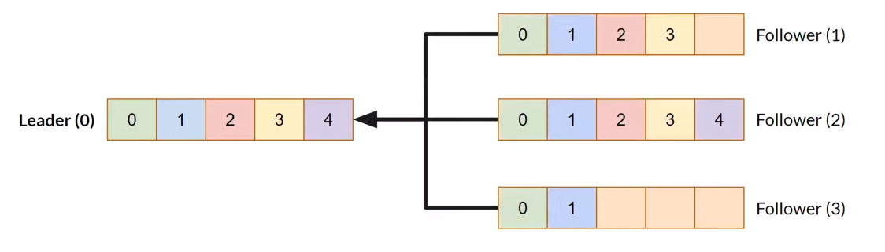
Kafka Data replication

Slide 29
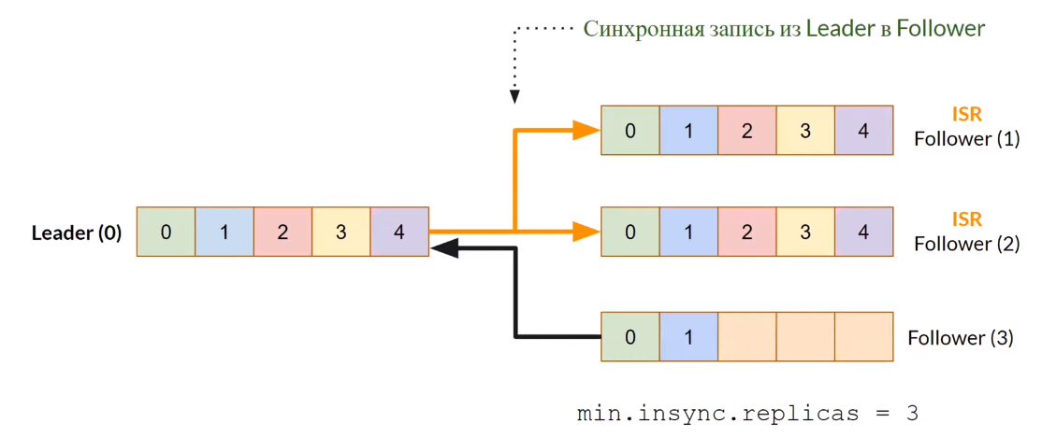
Kafka Data replication

Slide 30
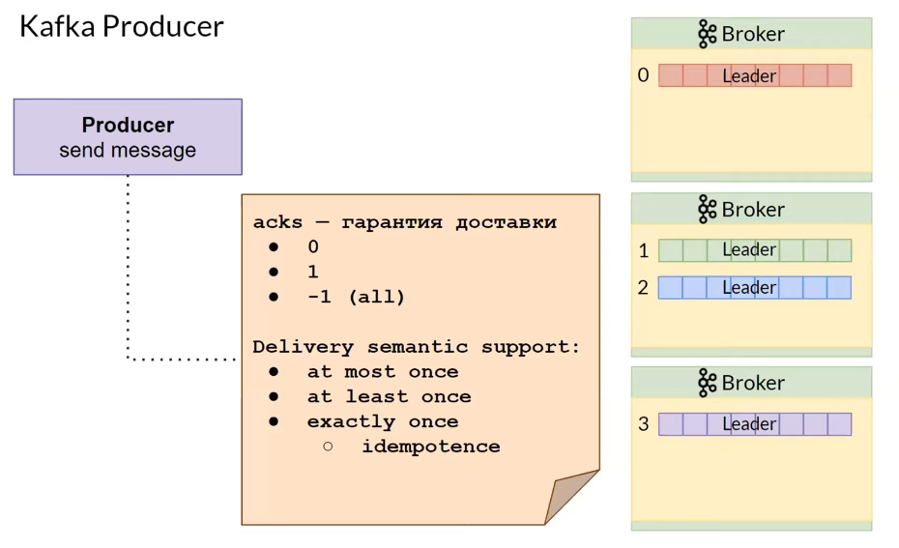
Apache Kafka Concepts

Slide 32
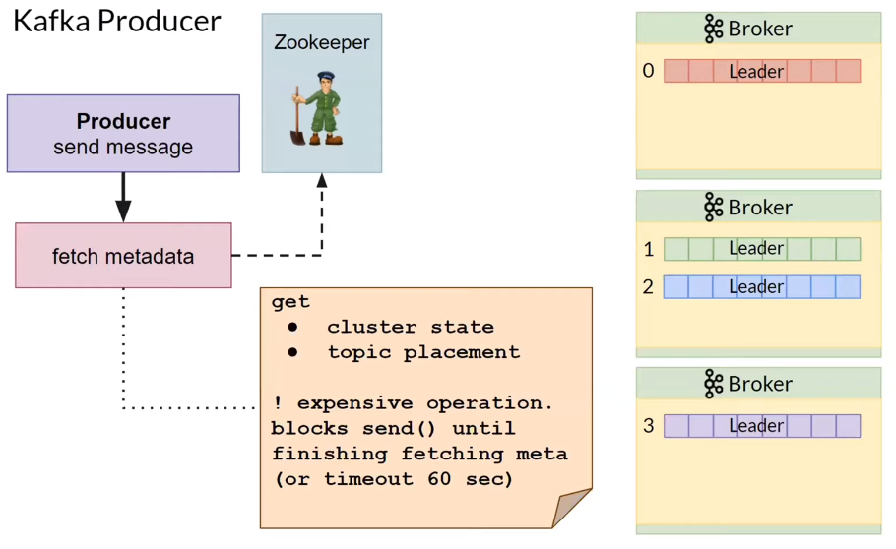

Slide 33
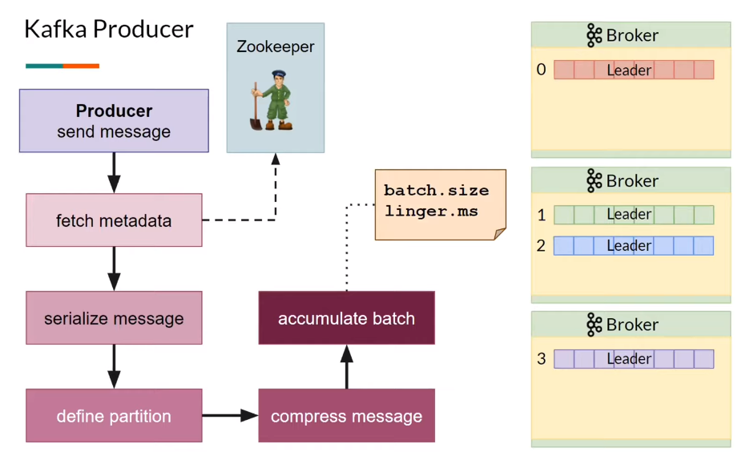

Slide 34
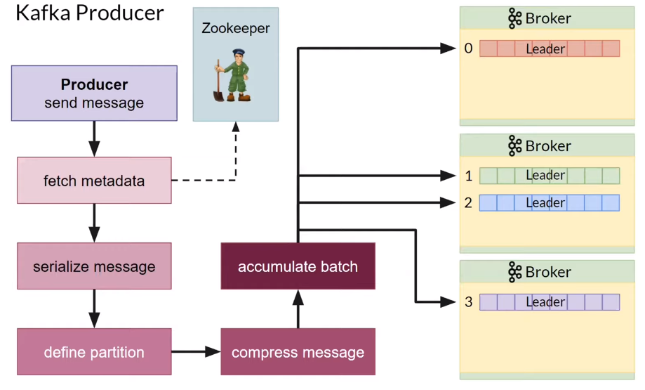

Slide 35
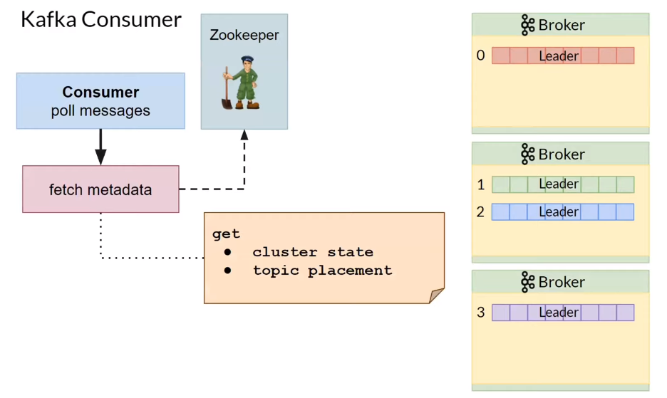

Slide 36
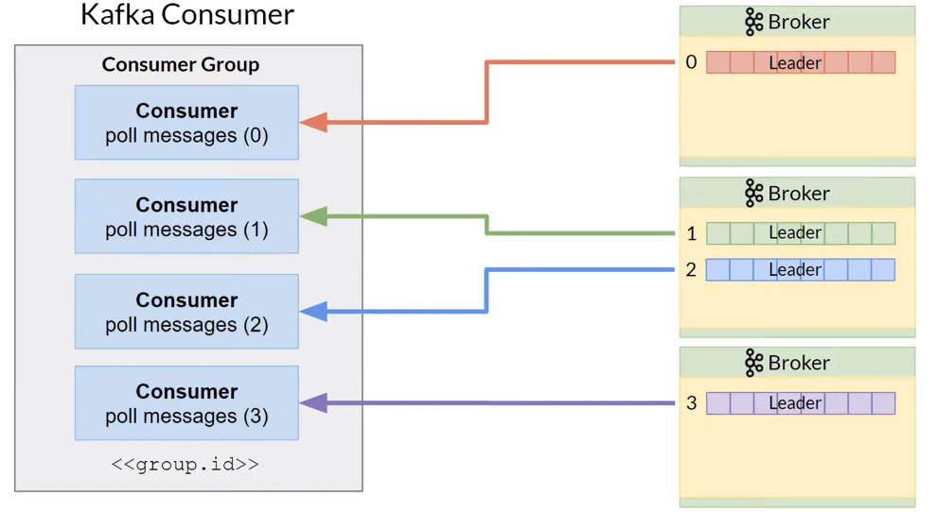

Slide 37
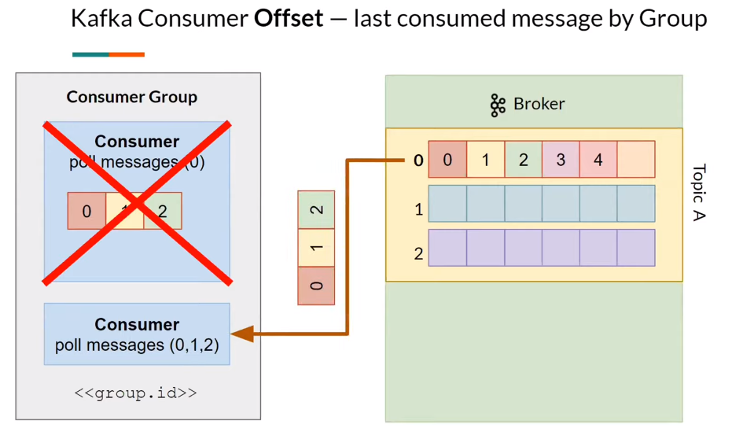

Slide 38

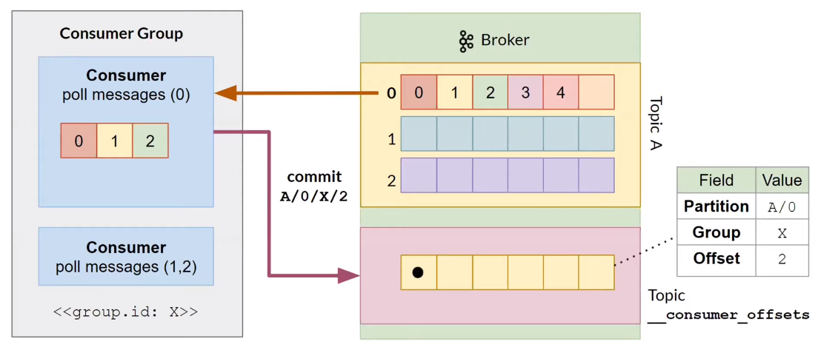

Slide 39
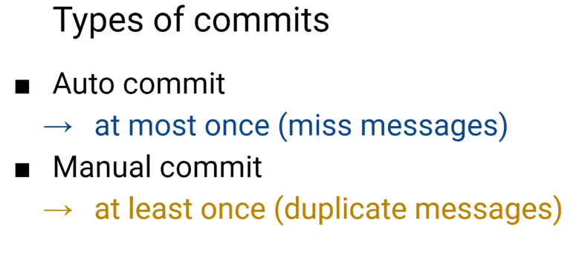
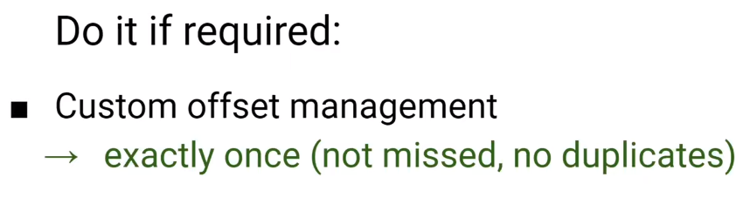

Slide 40
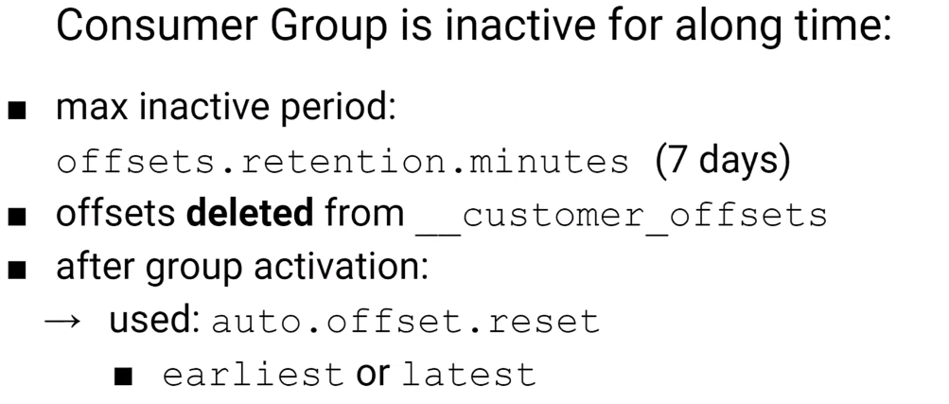

Slide 41
Пример

Slide 42
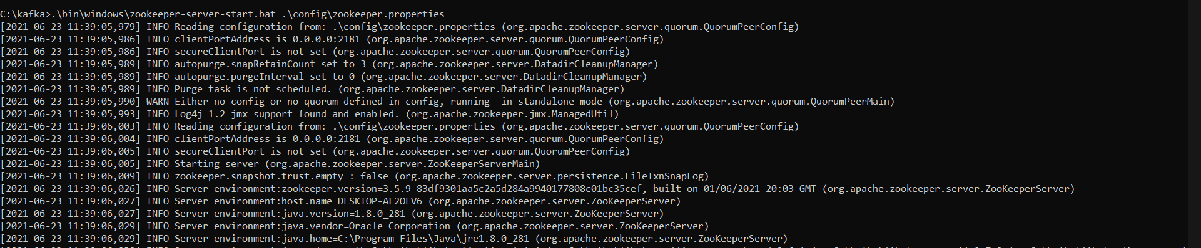
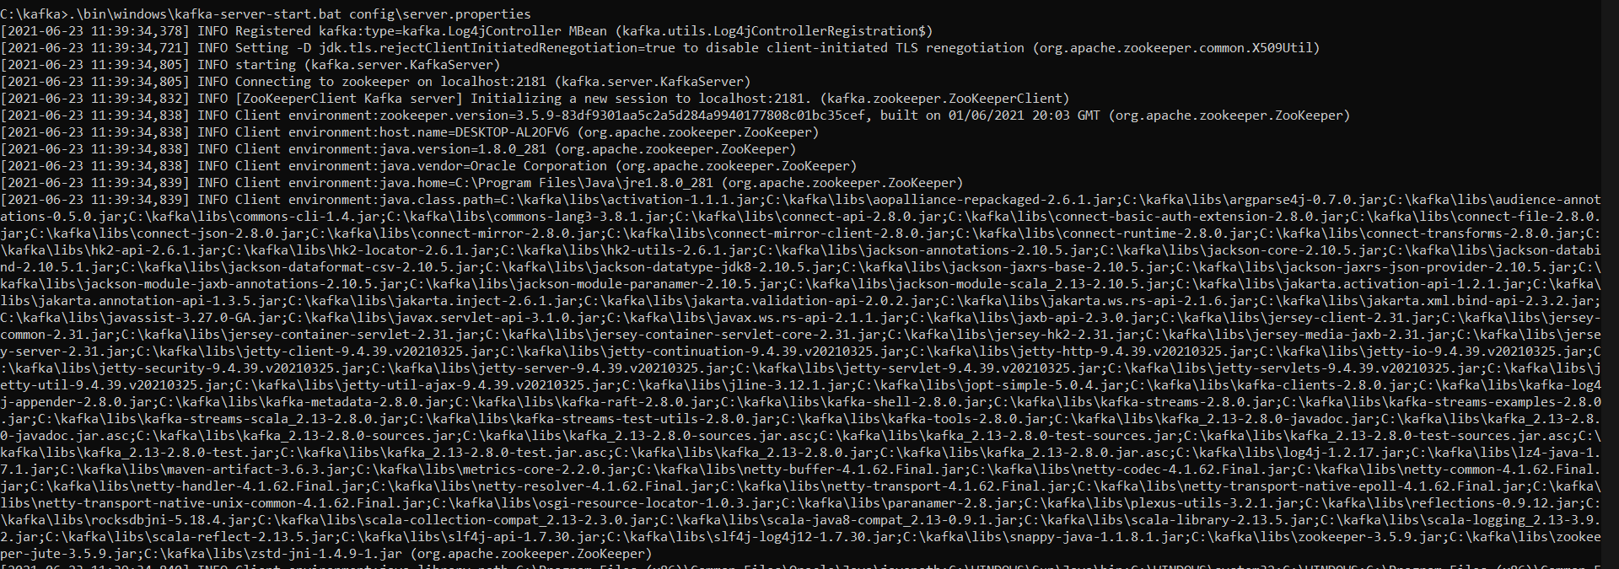

Slide 43
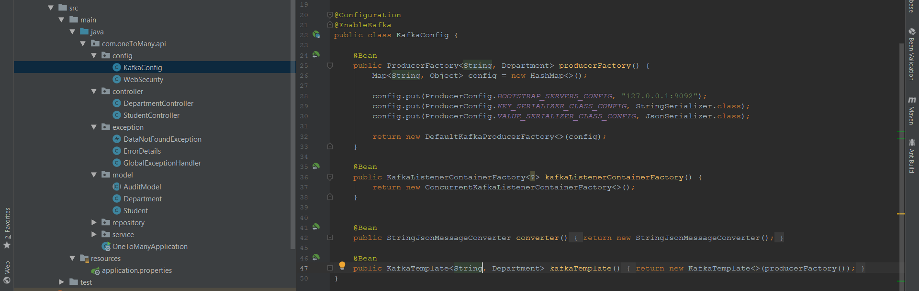

Slide 45
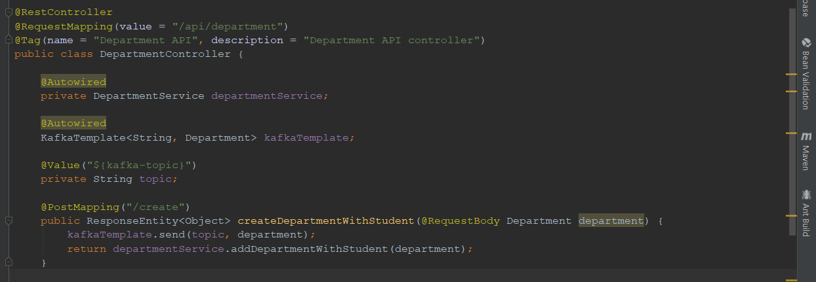

Slide 46
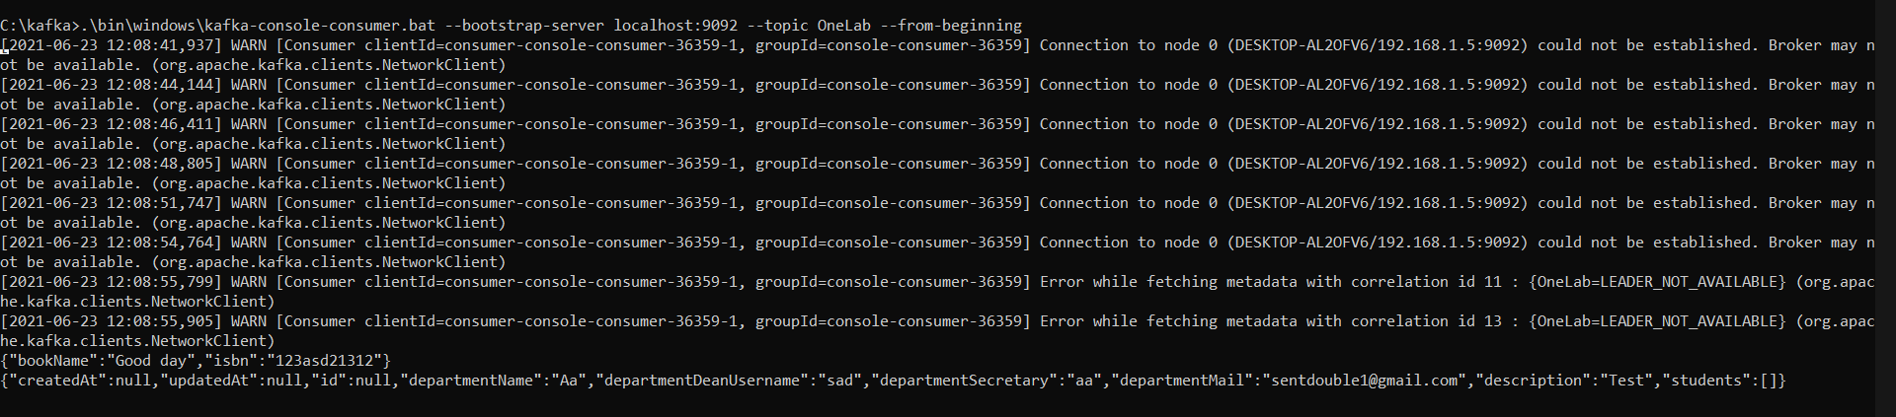

Slide 47
ДЗ
25.06.2021 все до 18:00 должны скинуть репозиторий на проекты Жандосу в лс
+Согласовать время сдачи
*Не обязательно подключать своим проектам кафку

